Slide 1
Escuela Normal de Educación Preescolar
Licenciatura en educación preescolar
Cuarto semestre
Atención a la diversidad
Trabajo: Recursos para la promoción de un aula inclusiva
Alumna: Jazmin Azucena De la cruz Sánchez
Docente: Alejandra Isabel Cárdenas González
COMPETENCIAS UNIDAD III:
Detecta los procesos de aprendizaje de sus alumnos para favorecer su desarrollo cognitivo y socioemocional.
Aplica el plan y programas de estudio para alcanzar los propósitos educativos y contribuir al pleno desenvolvimiento de las capacidades de sus alumnos.
Diseña planeaciones aplicando sus conocimientos curriculares, psicopedagógicos, disciplinares, didácticos y tecnológicos para propiciar espacios de aprendizaje incluyentes que respondan a las necesidades de todos los alumnos en el marco del plan y programas de estudio.
Emplea la evaluación para intervenir en los diferentes ámbitos y momentos de la tarea educativa para mejorar los aprendizajes de sus alumnos.
Integra recursos de la investigación educativa para enriquecer su práctica profesional, expresando su interés por el conocimiento, la ciencia y la mejora de la educación.
Actúa de manera ética ante la diversidad de situaciones que se presentan en la práctica profesional.
Colabora con la comunidad escolar, padres de familia, autoridades y docentes, en la toma de decisiones y en el desarrollo de alternativas de solución a problemáticas socioeducativas.
Saltillo, Coahuila de Zaragoza lunes 07 de junio del 2021

Slide 2
1
2
Capítulo Inclusión Educativa y Cultura Escolar de Zacarias et.al (2006)
págs.de 143 a 169
3
4
5
6
7
8

Slide 3
Un proyecto escolar incluyente
1
2
La escuela es la encargada de generar condiciones óptimas, esto para poder facilitar a sus estudiantes la inclusión y la integración de todos y todas; es importante el tomar en cuenta el que los docentes, deben siempre tener una actitud que sea positiva y que de la manera en la cual la ofrezcan, sea favorable en la toma de decisiones de modo igualitario, inclusivo e integral.
3
4
5
6
7
8

Slide 4
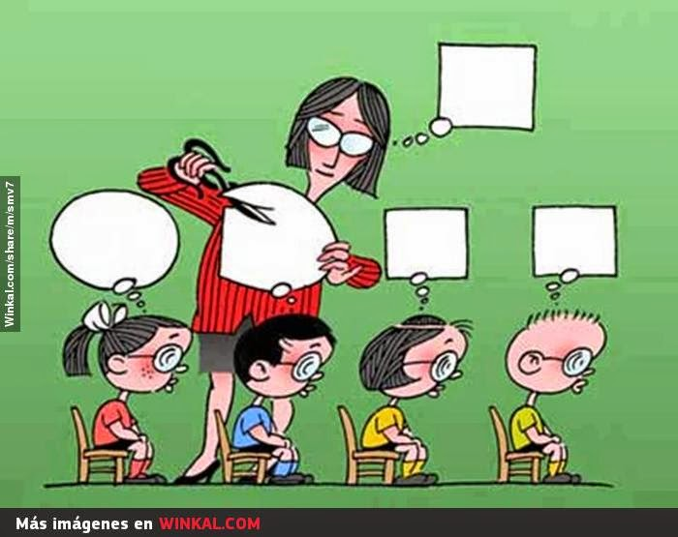
Un proyecto escolar incluyente
1
No todas las instituciones educativas son iguales, existen diferentes tipos:
2
Como las escuelas que basan sus enseñanzas en disciplina y planeaciones que son rígidas e inflexibles, lo cual les trae problemas a la hora de recibir alumnos con algún tipo de discapacidad debido a su normativa estricta, la cual no permite una modificación a su currículo.
Hay otras en las cuales, sus enseñanzas son cognitivas, afectivas y que las habilidades sociales tienen importancia en el desenvolvimiento de sus estudiantes, los cuales, al llegar con alguna necesidad educativa diferente, es posible que su currículo pueda modificarse a él; esto, debido a que regularmente son flexibles en su normativa y asi, poder atender la diversidad de su instalación.
3
4
5
6
7
8

Slide 5
La cultura escolar. El clima escolar
1
2
Las instituciones educativas deben contar con proyectos de atención a la diversidad, donde se muestra la participación tanto de directivos, docentes, maestros de educación especial, alumnos, padres de familia y representantes de la comunidad.
3
4
Esto con el fin de que los proyectos propuestos renueven y transformen los centros educativos, para que estos puedan transmitir educación de calidad a sus estudiantes, pero; no solo es trabajo de la escuela el crear estos proyectos, esto es debido a que se deben estar actualizando anualmente, para atender las nuevas necesidades.
5
6
El cambio no sólo lo debe de hacer el docente en el aula, todos los integrantes de la institución educativa deben de comprometerse a crear un cambio y crear un ambiente de inclusión en donde los alumnos puedan aprender de manera igualitaria sin importar sus diferencias.
7
8

Slide 6
La cultura escolar. El clima escolar
1
Los ambientes escolares que se deben proporcionar deben ser favorables para la mejor organización en el aula, además de generar un sentido de pertenencia a la escuela en el aprendizaje de los alumnos, debido a que un alumno con discapacidad o una necesidad educativa especial, usualmente suelen requerir mas apoyos y mayor comunicación.
Es fácil detectar a estos tipos de alumnos, debido a que se refleja en su comportamiento y relación con los demás.
2
3
4
5
6
7
8

Slide 7
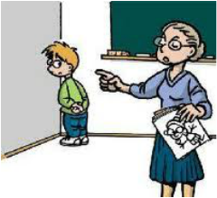
El cambio hacia una cultura escolar incluyente
1
2
Para una cultura escolar inclusiva, es requerido el compromiso por parte de los docentes, el que acepten a sus estudiantes segregados y que estos sean valorados; esto debido a que si un maestro no respeta o aprecia a el alumno de su clase, sirven muy pocos sus conferencias sobre métodos y técnicas, adecuaciones curriculares o colaboraciones con equipos de apoyo.
3
4
5
6
7
8

Slide 8
La cultura escolar. La organización del aula inclusiva o incluyente
1
2
Ambiente de aprendizaje: Es un ambiente favorable en que se brindan las posibilidades de que los alumnos se desempeñen al máximo, desarrollen conocimientos, habilidades sociales de investigación de pensamiento y autocontrol, además de sentirse libres.
3
4
5
Procesos de comunicación: Los intercambios comunicativos entre docentes y alumnos permiten que se descubran significados, tambien que se planteen opciones prácticas de vida, se fortalecen la autoestima y la identidad cultural, tambien se experimentar el rechazo, la diferencia o la discriminación.
6
Sentido de comunidad: Es un elemento indispensable en el programa de integración educativa. Resultado de un buen ambiente de aprendizaje y comunicación conformando un grupo extendida a los demás el respeto que se tiene a sí mismo.
7
8

Slide 9
Método cooperativo, elemento fundamental en la cultura incluyente
1
2
El aprendizaje cooperativo resulta ser un procedimiento muy útil para que los alumnos que cuenten con alguna necesidad educativa especial, con y sin discapacidad, puedan favorecer y generar apoyos a quien lo requieran pata asi asegurar una participación y un desarrollo agradable para todos.
3
El emplear aprendizajes cooperativos fomenta la colaboración y el apoyo además de ampliar el valor en sí mismos, además de ser una estrategia para el favorecimiento del desarrollo de los alumnos, debido a que trae buenos resultados en aspectos cognoscitivos, afectivos, motivacionales y sociales.
4
5
6
Para que el aprendizaje cooperativo en el aula, se requiere el dedicarle tiempo a las habilidades que se tienen para la construcción de equipos, Kagan (1992, citado en Santrock, 2001) señalaba que una forma para poder facilitarle a los alumnos el trabajo colaborativo de forma eficiente, es que en pequeños equipos asignar diferentes funciones como lo son de coordinador, animador, elogiador, controlador de tiempo, compañero de estudio, verificador de preguntas, comprobador, maestro de tareas, registrador o relator, observador, inspector e investigador-mensajero.
7
8

Slide 10
Sugerencias para manejar el aprendizaje cooperativo
1
Enfoques recientes en la educación, establecieron la importancia que tiene el manejo en las aulas un sentido de comunidad, esto es, con la finalidad de que lo que ocurra dentro del salón de clases sea tambien responsabilidad de los alumnos que lo conforman, que formen parte de los problemas, decisiones y acciones que los beneficien.
2
3
4
5
Los pares o compañeros del salón de clase desempeñan una función vital en el desarrollo de todos los niños que lo conforman, debido a que proporcionan una fuente de información y comparaciones del mundo, ya sea dentro o fuera de las aulas; además de ser modelos y apoyos, los cuales facilitan y contribuyen a crear un sentido de pertenencia y de comunidad en el grupo.
6
7
El abordar con los alumnos el tema sobre diferencias, es un aspecto de carácter fundamenta y de mucha preocupación por parte de los agentes de la educación.
8

Slide 11
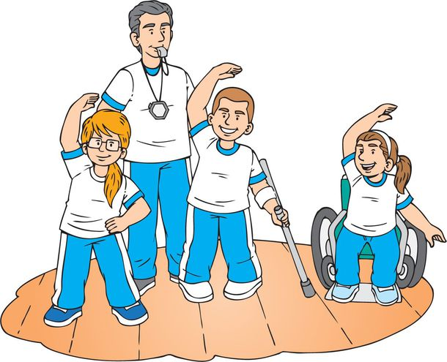
Sugerencias para manejar el aprendizaje cooperativo
1
2
Se debe, además, fomentar la comprensión de diferencias individuales por medio de actividades y proyectos, en los cuales se pueda manifestar diferencias y el valor de las personas; tambien de manera explícita mostrar las formas en las que se distinguen los estudiantes, debido a que si no se realiza se puede hacer en los alumnos una idea equivocada en lo que se pueda o no saber y hablar sobre estas diferencias que encuentren.
3
4
5
6
7
8

Slide 12
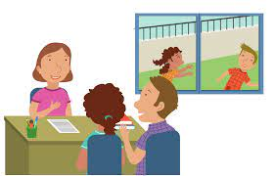
La escuela como una comunidad incluyente
1
2
La relación entre padres y docentes, tiene un gran impacto en el apoyo que se le puede dar a los niños con necesidades educativas especiales, debido a que un ambiente positivo tanto en casa como en la escuela, hace que se incorporen recursos de apoyo complementarios extraescolares.
3
4
5
6
El utilizar los programas escolares, nos puede ayudar a avanzar en problemas que se detecten y que sean externos a los padres de familia, además que sus opiniones positivas de los niños hacen que se comparta una vision realista y positiva del grupo de alumnos.
7
8

Slide 13
La cultura escolar y su vinculación con la comunidad
1
Para poder lograr un proyecto inclusivo es necesario iniciarlo desde una temprana edad para poder identificar las necesidades especiales de los alumnos y de esta manera permitirles aprendizaje, convivencia, reducir prejuicios y temores.
2
3
4
5
6
7
Es necesario que la comunidad y la escuela se vinculen para que puedan intercambiar experiencias que ayuden a tratar la diversidad, además de crear escuelas completamente incluyentes y abiertas a la diversidad, seria bueno que todos.
8

